Slide 1
이원배치 분산분석

Slide 2
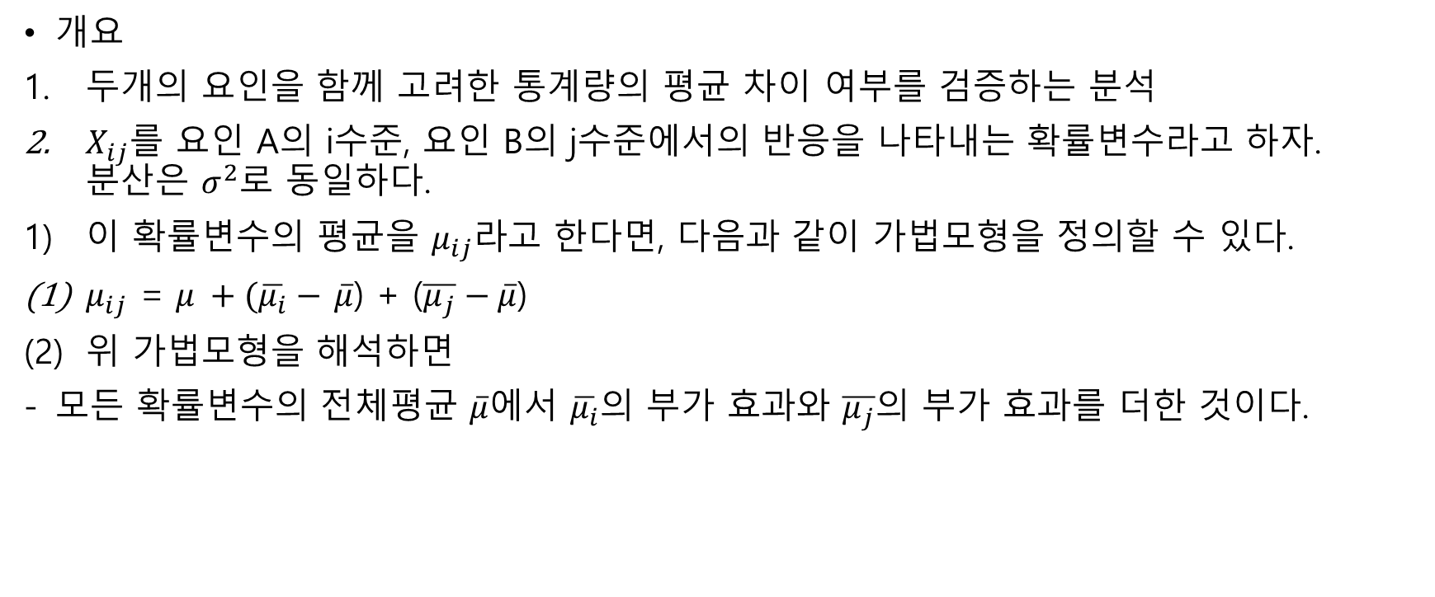
정의
개요
두개의 요인을 함께 고려한 통계량의 평균 차이 여부를 검증하는 분석
$X_{ij}$를 요인 A의 i수준, 요인 B의 j수준에서의 반응을 나타내는 확률변수라고 하자. 분산은 $σ^{2}$로 동일하다.
이 확률변수의 평균을 $μ_{ij}라$고 한다면, 다음과 같이 가법모형을 정의할 수 있다.
$μ_{ij}$ = $μ +(\overline{μ_{i}}−$ $\overline{μ}$) + ($\overline{μ_{j}}−\overline{μ}$)
위 가법모형을 해석하면
모든 확률변수의 전체평균 $\overline{μ}$에서 $\overline{μ_{i}}$의 부가 효과와 $\overline{μ_{j}}$의 부가 효과를 더한 것이다.

Slide 3
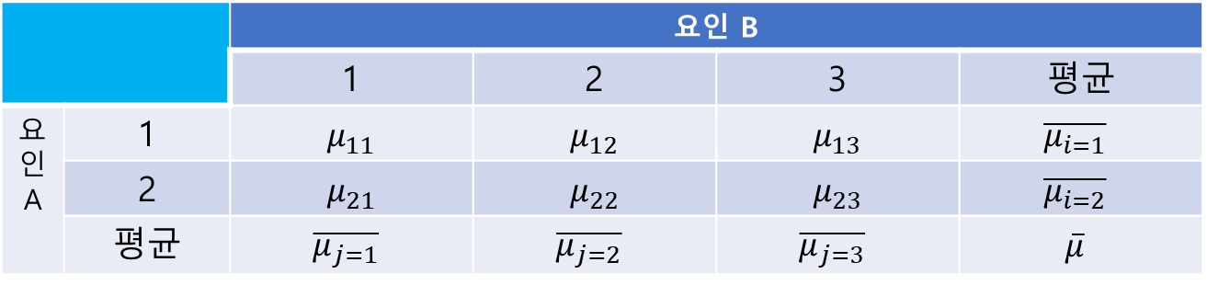

정의
개요
$α_{i}=(\overline{μ_{i}}−\overline{μ})$ , $β_{j}$ = ($\overline{μ_{j}}−\overline{μ}$) 라고 대치하면, 이제 관심있는 사항은
$\sum{α_{i}}=0$
$\sum{β_{j}}=0$
둘다 만족
둘다 불만족
3) 각 평균들의 프로파일 행렬을 만들면 다음과 같다.(단, i = 2, j = 3)
(1)
 |  | 요인 B
 |  | 1 | 2 | 3 | 평균
요인 A | 1 | $μ_{11}$ | $μ_{12}$ | $μ_{13}$ | $$\overline{μ_{i=1}}$$
 | 2 | $μ_{21}$ | $μ_{22}$ | $μ_{23}$ | $$\overline{μ_{i=2}}$$
 | 평균 | $$\overline{μ_{j=1}}$$ | $$\overline{μ_{j=2}}$$ | $$\overline{μ_{j=3}}$$ | $$\overline{μ}$$

Slide 4
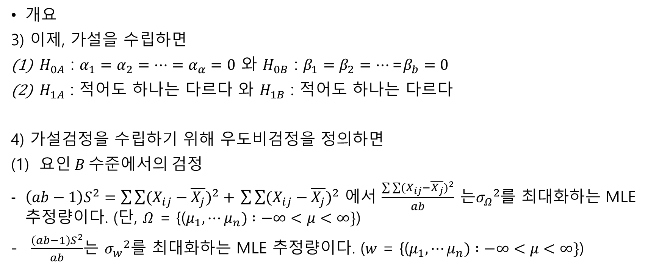
정의
개요
3) 이제, 가설을 수립하면
$H_{0A}$ : $α_{1}=α_{2}=⋯=α_{α}=0$ 와 $H_{0B}$ : $β_{1}=β_{2}=⋯\text{=}β_{b}=0$
$H_{1A}$ : $적$어도 하나는 다르다 와 $H_{1B}$ : 적어도 하나는 다르다
4) 가설검정을 수립하기 위해 우도비검정을 정의하면
요$인 B 수준에서의 검정$
$\left(ab−1\right)S^{2}=\sum{\sum{{(X_{ij}−\overline{X_{j}})}^{2}}}+$ $\sum{\sum{{(X_{ij}−\overline{X_{j}})}^{2}}}$ 에서 $\frac{\sum{\sum{{(X_{ij}−\overline{X_{j}})}^{2}}}}{ab}$ 는${σ_{Ω}}^{2}$를 최대화하는 MLE 추정량이다. (단, $Ω$ = {($μ_{1},⋯μ_{n}) :−∞<μ<∞\}$)
$\frac{\left(ab−1\right)S^{2}}{ab}$는 ${σ_{w}}^{2}$를 최대화하는 MLE 추정량이다. ($w$ = {($μ_{1},⋯μ_{n}) :−∞<μ<∞\}$)

Slide 5
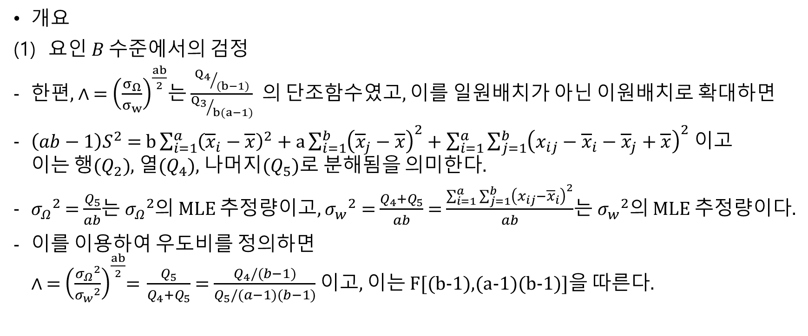
정의
개요
요$인 B 수준에서의 검정$
한편, $∧$ = ${\left(\frac{σ_{Ω}}{σ_{w}}\right)}^{\frac{ab}{2}}$는 $\frac{{Q_{4}}/{(b−1)}}{{Q_{3}}/{b(a−1)}}$ 의 단조함수였고, 이를 일원배치가 아닌 이원배치로 확대하면
$\left(ab−1\right)S^{2}$ = $b\sum_{i=1}^{a}{{\left({\overline{x}}_{i}−\overline{x}\right)}^{2}}+a\sum_{i=1}^{b}{{\left({\overline{x}}_{j}−\overline{x}\right)}^{2}}+\sum_{i=1}^{a}{\sum_{j=1}^{b}{{\left(x_{ij}−{\overline{x}}_{i}−{\overline{x}}_{j}+\overline{x}\right)}^{2}}}$ 이고 이는 행($Q_{2})$, 열($Q_{4}$), $나머지(Q_{5})$로 분해됨을 의미한다.
${σ_{Ω}}^{2}$ = $\frac{Q_{5}}{ab}$는 ${σ_{Ω}}^{2}$의 MLE 추정량이고, ${σ_{w}}^{2}$ = $\frac{{Q_{4}+Q}_{5}}{ab}$ = $\frac{\sum_{i=1}^{a}{\sum_{j=1}^{b}{{\left(x_{ij}−{\overline{x}}_{i}\right)}^{2}}}}{ab}$는 ${σ_{w}}^{2}의$ MLE 추정량이다.
이를 이용하여 우도비를 정의하면 $∧$ = ${\left(\frac{{σ_{Ω}}^{2}}{{σ_{w}}^{2}}\right)}^{\frac{ab}{2}}$= $\frac{Q_{5}}{{Q_{4}+Q}_{5}}$ = $\frac{Q_{4}/(b−1)}{Q_{5}/(a−1)(b−1)}$ 이고, 이는 F[(b-1),(a-1)(b-1)]을 따른다.

Slide 6
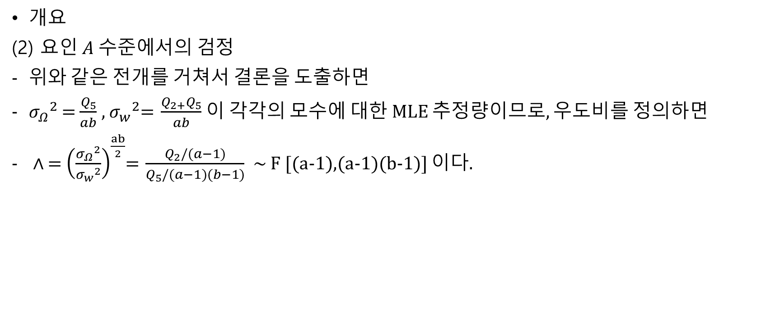
정의
개요
(2) 요$인 A 수준에서의 검정$
위와 같은 전개를 거쳐서 결론을 도출하면
${σ_{Ω}}^{2}$ = $\frac{Q_{5}}{ab}$ , ${σ_{w}}^{2}$= $\frac{{Q_{2+}Q}_{5}}{ab}$ 이 각각의 모수에 대한 MLE 추정량이므로, 우도비를 정의하면
$∧$ = ${\left(\frac{{σ_{Ω}}^{2}}{{σ_{w}}^{2}}\right)}^{\frac{ab}{2}}$= $\frac{Q_{2}/(a−1)}{Q_{5}/(a−1)(b−1)}$ ~ F [(a-1),(a-1)(b-1)] 이다.

Slide 7
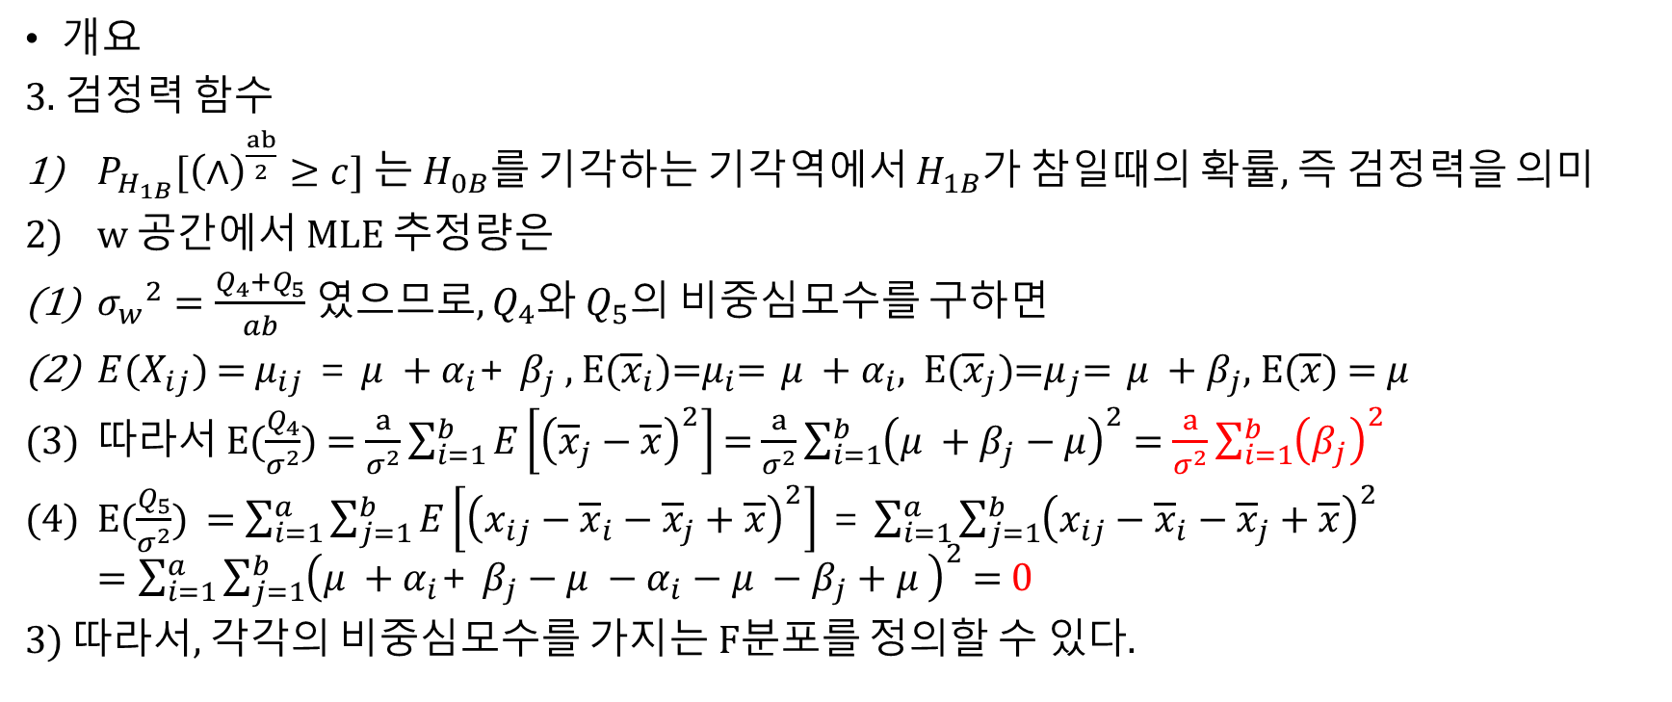
정의
개요
3. 검정력 함수
$P_{H_{1B}}[{\left(∧\right)}^{\frac{ab}{2}}≥c]$ 는 $H_{0B}를$ 기각하는 기각역에서 $H_{1B}$가 참일때의 확률, 즉 검정력을 의미
w 공간에서 MLE 추정량은
${σ_{w}}^{2}=\frac{{Q_{4}+Q}_{5}}{ab}$ 였으므로, $Q_{4}$와 $Q_{5}$의 비중심모수를 구하면
$E(X_{ij})$ = $μ_{ij}$ = $μ +α_{i}$+ $β_{j}$ , $E({\overline{x}}_{i})$=$μ_{i}$= $μ +α_{i}$, $E({\overline{x}}_{j})$=$μ_{j}$= $μ +β_{j}$, E($\overline{x}$) = $μ$
따라서 $E(\frac{Q_{4}}{σ^{2}})$ = $\frac{a}{σ^{2}}\sum_{i=1}^{b}{E\left[{\left({\overline{x}}_{j}−\overline{x}\right)}^{2}\right]}$ = $\frac{a}{σ^{2}}\sum_{i=1}^{b}{{\left(μ +β_{j}−μ\right)}^{2}}$ = $\frac{a}{σ^{2}}\sum_{i=1}^{b}{{\left(β_{j}\right)}^{2}}$
$E(\frac{Q_{5}}{σ^{2}})$ = $\sum_{i=1}^{a}{\sum_{j=1}^{b}{E\left[{\left(x_{ij}−{\overline{x}}_{i}−{\overline{x}}_{j}+\overline{x}\right)}^{2}\right]}}$ = $\sum_{i=1}^{a}{\sum_{j=1}^{b}{{\left(x_{ij}−{\overline{x}}_{i}−{\overline{x}}_{j}+\overline{x}\right)}^{2}}}$ $=\sum_{i=1}^{a}{\sum_{j=1}^{b}{{\left(μ +α_{i}\text{+ }β_{j}−μ −α_{i}−μ −β_{j}+μ \right)}^{2}}}$ = 0
3) 따라서, 각각의 비중심모수를 가지는 F분포를 정의할 수 있다.

Slide 8
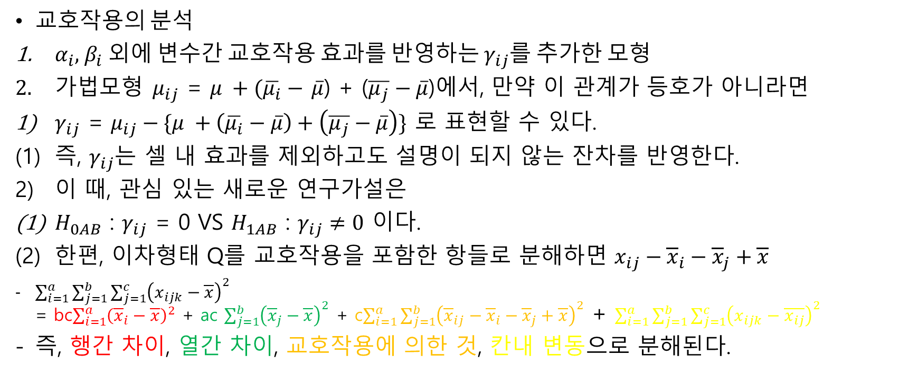
정의
교호작용의 분석
$α_{i}$, $β_{i}$ 외에 변수간 교호작용 효과를 반영하는 $γ_{ij}$를 추가한 모형
가법모형 $μ_{ij}$ = $μ +(\overline{μ_{i}}−$ $\overline{μ}$) + ($\overline{μ_{j}}−\overline{μ}$)에서, 만약 이 관계가 등호가 아니라면
$γ_{ij}$ = $μ_{ij}−\{μ +\left(\overline{μ_{i}}−\overline{μ}\right)+\left(\overline{μ_{j}}−\overline{μ}\right)\}$ 로 표현할 수 있다.
즉, $γ_{ij}$는 셀 내 효과를 제외하고도 설명이 되지 않는 잔차를 반영한다.
이 때, 관심 있는 새로운 연구가설은
$H_{0AB}$ : $γ_{ij}$ = 0 VS $H_{1AB}$ : $γ_{ij}≠0$ 이다.
한편, 이차형태 Q를 교호작용을 포함한 항들로 분해하면 $x_{ij}−{\overline{x}}_{i}−{\overline{x}}_{j}+\overline{x}$
$\sum_{i=1}^{a}{\sum_{j=1}^{b}{\sum_{j=1}^{c}{{\left(x_{ijk}−\overline{x}\right)}^{2}}}}$ = bc$\sum_{i=1}^{a}{{\left({\overline{x}}_{i}−\overline{x}\right)}^{2}}$ + ac $\sum_{j=1}^{b}{{\left({\overline{x}}_{j}−\overline{x}\right)}^{2}}$ + c$\sum_{i=1}^{a}{\sum_{j=1}^{b}{{\left({\overline{x}}_{ij}−{\overline{x}}_{i}−{\overline{x}}_{j}+\overline{x}\right)}^{2}}}$ + $\sum_{i=1}^{a}{\sum_{j=1}^{b}{\sum_{j=1}^{c}{{\left(x_{ijk}−\overline{x_{ij}}\right)}^{2}}}}$
즉, 행간 차이, 열간 차이, 교호작용에 의한 것, 칸내 변동으로 분해된다.

Slide 9
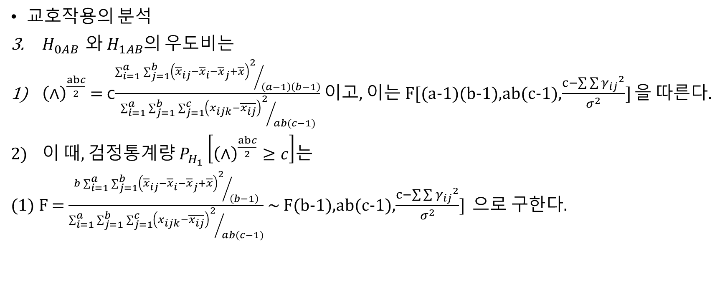
정의
교호작용의 분석
$H_{0AB}$ 와$H_{1AB}$의 우도비는
${\left(∧\right)}^{\frac{abc}{2}}$ = c$\frac{{\sum_{i=1}^{a}{\sum_{j=1}^{b}{{\left({\overline{x}}_{ij}−{\overline{x}}_{i}−{\overline{x}}_{j}+\overline{x}\right)}^{2}}}}/{\left(a−1\right)\left(b−1\right)}}{{\sum_{i=1}^{a}{\sum_{j=1}^{b}{\sum_{j=1}^{c}{{\left(x_{ijk}−\overline{x_{ij}}\right)}^{2}}}}}/{ab(c−1)}}$ 이고, 이는 F[(a-1)(b-1),ab(c-1),$\frac{c−\sum{\sum{{γ_{ij}}^{2}}}}{σ^{2}}$] 을 따른다.
이 때, 검정통계량 $P_{H_{1}}\left[{\left(∧\right)}^{\frac{abc}{2}}≥c\right]$는
(1) F = $\frac{{b\sum_{i=1}^{a}{\sum_{j=1}^{b}{{\left({\overline{x}}_{ij}−{\overline{x}}_{i}−{\overline{x}}_{j}+\overline{x}\right)}^{2}}}}/{\left(b−1\right)}}{{\sum_{i=1}^{a}{\sum_{j=1}^{b}{\sum_{j=1}^{c}{{\left(x_{ijk}−\overline{x_{ij}}\right)}^{2}}}}}/{ab(c−1)}}$ ~ F(b-1),ab(c-1),$\frac{c−\sum{\sum{{γ_{ij}}^{2}}}}{σ^{2}}$] 으로 구한다.

